Slide 1
Праздничное дефиле экологического костюма в детском саду.
НДОУ «Детский сад № 260 ОАО «РЖД»
воспитатель Русская Елена Ильинична

Slide 2
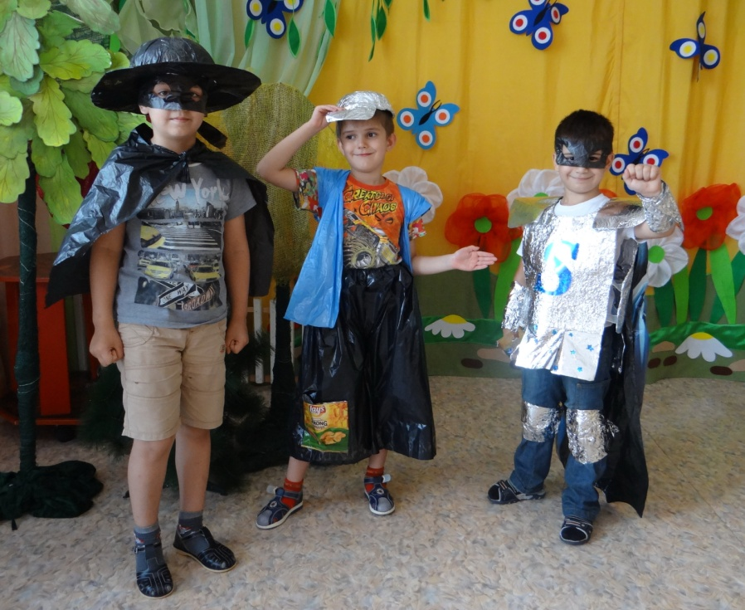
Впечатления раннего детства часто остаются в памяти на всю жизнь. Самые радостные моменты могут согреть и украсить душу человека
на долгие годы. Что вы вспоминаете? Конечно же праздники - Новый год, день рождения… И это не удивительно, потому что они приносят радостное настроение, радостные эмоции. А если ребенок участвует в празднике не только как зритель, но и как участник, это дарит ему радость общения, творчества и самовыражения.

Slide 3
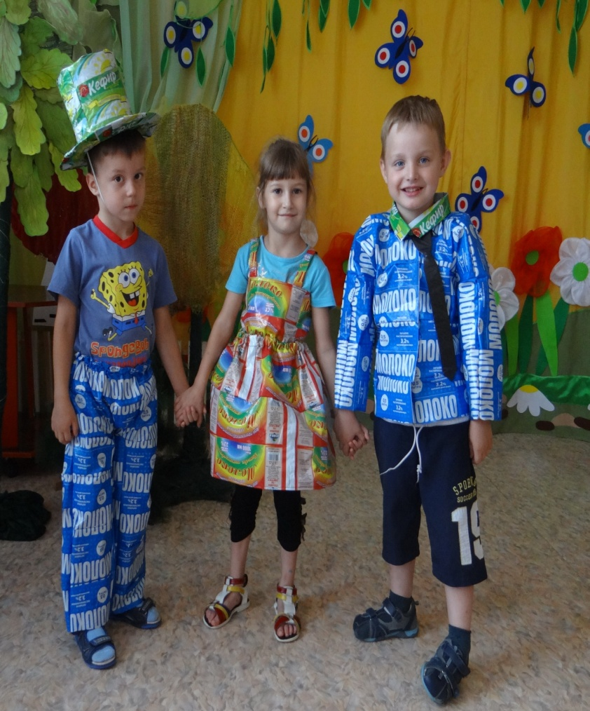
В нашем детском саду стало доброй
традицией организовывать праздники
для детей. Мы не приглашаем
профессиональных аниматоров,
мы справляемся своими силами,
привлекая к подготовке родителей
наших воспитанников.
Один из таких праздников, который
прошел в детском саду- экологический.
Почему экологический?
Экологическое воспитания дошкольников
является одной из самых важных проблем последних лет. Но, пожалуй, никогда она не стояла так остро, как в наши дни. Воспитание заботливого отношения к окружающей природе закладывается в семье и продолжает формироваться в детском саду.

Slide 4
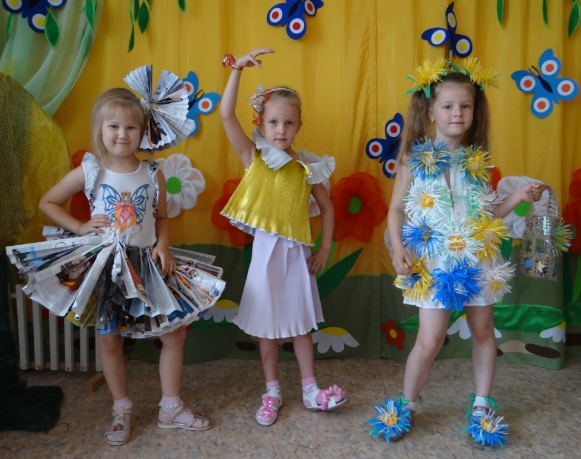
В нашем детском саду экологическое воспитание осуществляется через весь педагогический процесс – в повседневной жизни и на занятиях. Для этого имеются все необходимые условия: в каждой группе уголки природы, живой уголок, зимний сад. На территории детского сада созданы огород, экологическая тропа, уголки с дикорастущими растениями. Это дает возможность постоянного и непосредственного общения с природой, приобщения детей к регулярному труду.

Slide 5
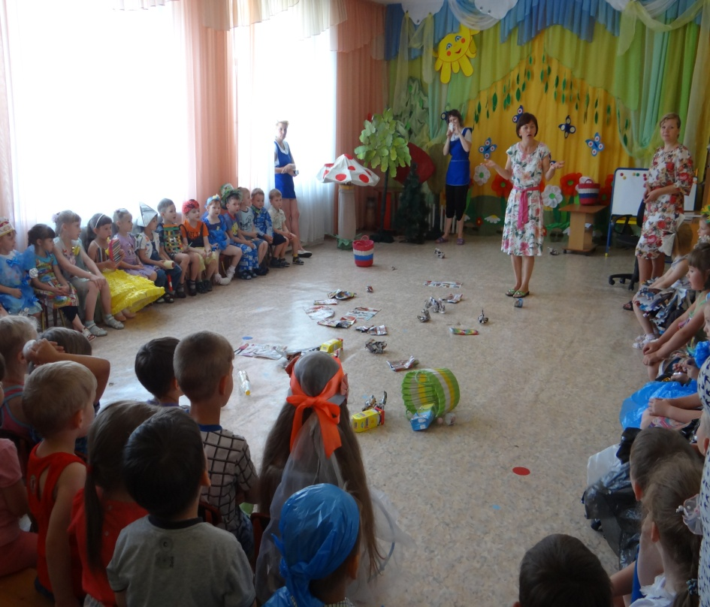
Тематическая часть праздника гармонично сочеталась с учебным материалом по экологическому развитию. Известно, что материал, даваемый в экспрессивной форме, усваивается наиболее полно и успешно. Кроме всплеска положительных эмоций дети получили новую информацию.
На празднике центром внимания детей стал старичок –Лесовичок такой обаятельный и добрый, что даже самые маленькие не боялись его. Многим пришлось пройти его хитрые испытания.

Slide 6
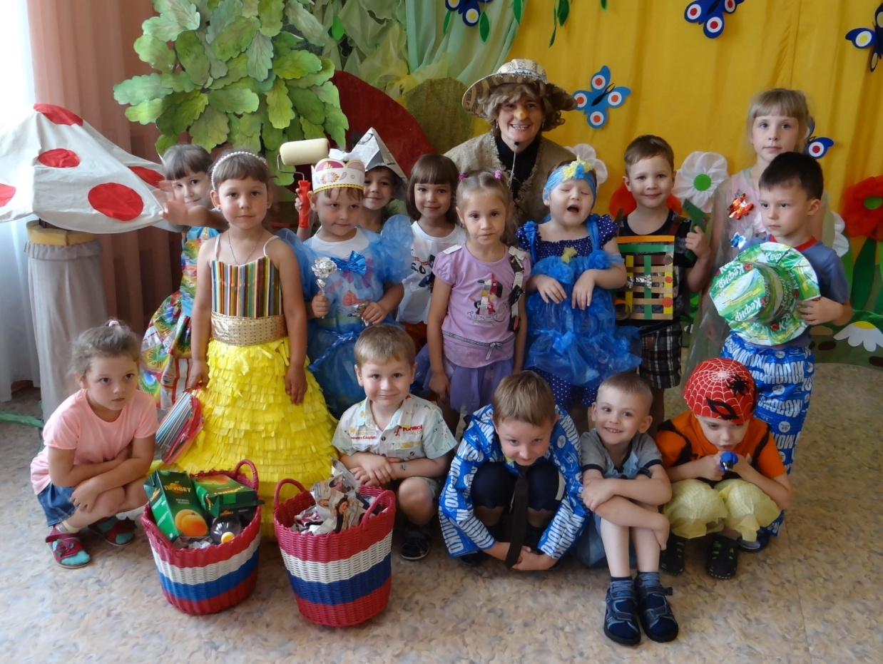
Изюминкой праздника стала демонстрация костюмов. Это был результат творчества родителей и их детей. Проявив выдумку и фантазию, родители и дети обычные газеты, пластиковые стаканчики, пакеты, газеты и журналы превратили в замечательные костюмы. Дети с удовольствием приняли участие в экологическом дефиле. Перед зрителями выступили молочная леди, цветочная фея, супермен и многие другие персонажи.

Slide 7
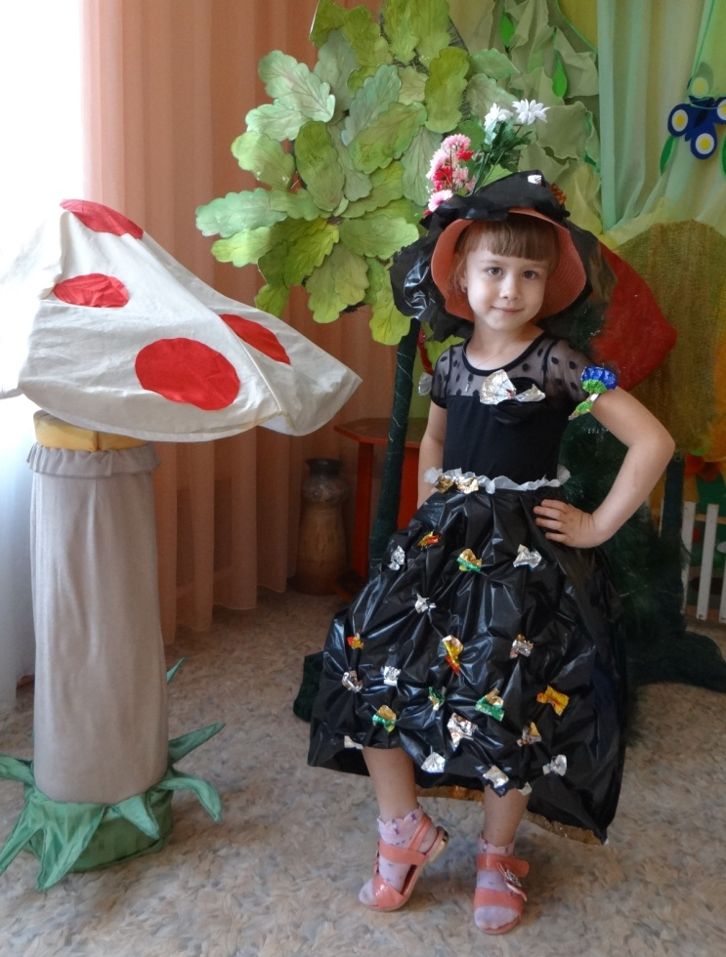
Праздник получился ярким и запоминающимся. Дети и родители смогли проявить свои творческие способности и напомнили как важно беречь природу!

